Slide 1
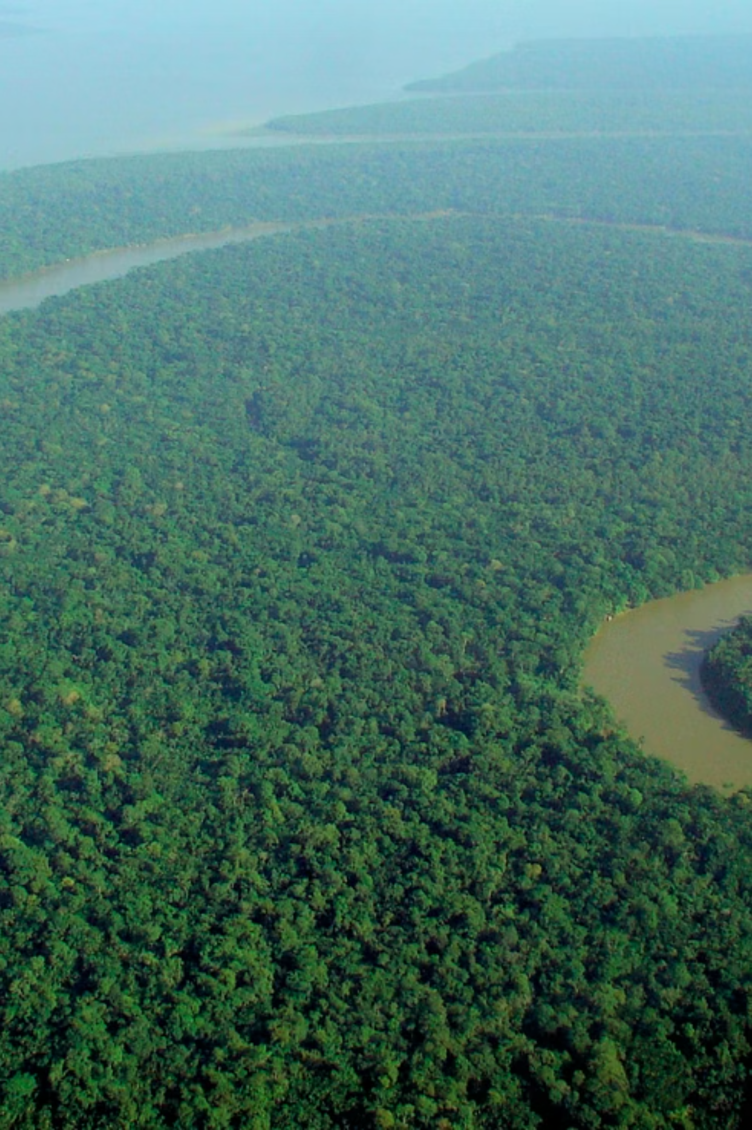
Diagnóstico del Sector Eléctrico y Orientaciones Políticas en Costa Rica
Un análisis del estado actual, los desafíos, los actores clave y el camino hacia un futuro energético sostenible y competitivo para Costa Rica.
POLÍTICA ENERGÉTICA
ENERGÍAS RENOVABLES
COSTA RICA 2025

Slide 2
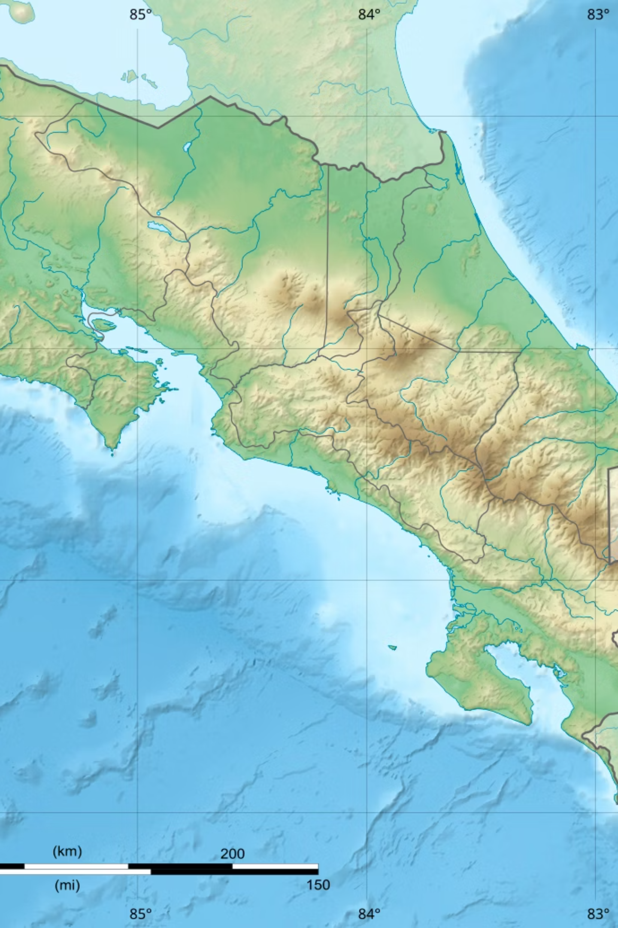
El Liderazgo Renovable de Costa Rica: Un Pilar Nacional
Costa Rica es reconocida mundialmente por su compromiso con la energía limpia. En 2025, el país reafirma su posición como referente global en generación renovable, aprovechando sus recursos naturales únicos.
98.6% Generación Renovable
Tarifas Estables
La gestión eficiente de los recursos limpios ha permitido mantener precios accesibles para hogares, empresas e industrias.
En 2025, casi la totalidad de la electricidad costarricense proviene de fuentes limpias: agua, geotermia, viento, biomasa y sol.
Referente Global
Ante los retos climáticos mundiales, Costa Rica se consolida como modelo de generación renovable y descarbonización.

Slide 3
El Desafío de la Demanda Creciente y la Modernización
¿Por qué necesitamos más energía?
Modernización Normativa
El consumo eléctrico en Costa Rica está creciendo rápidamente. Para 2040, se necesitarán 2,495 MW adicionales, lo que representa un aumento del 71.3% en la capacidad de generación actual (ICE).
Para enfrentar este reto, el país necesita actualizar sus leyes eléctricas. El Proyecto de Ley de Armonización del Sistema Eléctrico Nacional es fundamental para:
Tecnologías emergentes como la Inteligencia Artificial demandan enormes cantidades de energía: entrenar un solo modelo de lenguaje puede consumir hasta 2,000 GWh anuales.
Atraer nuevas inversiones al sector
Diversificar la matriz energética
Garantizar tarifas competitivas
Modernizar la infraestructura existente

Slide 4

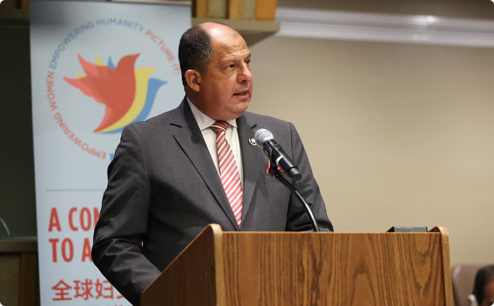
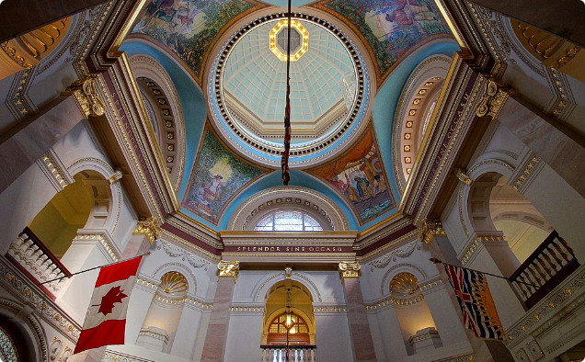
Actores Clave y su Visión Estratégica
El sector eléctrico costarricense está guiado por instituciones y organizaciones con roles complementarios que buscan garantizar un suministro energético sostenible y eficiente.
Instituto Costarricense de Electricidad (ICE)
Cámara de Industrias de Costa Rica (CICR)
Gobierno de la República
Ratifica el liderazgo en energía sostenible y trabaja para fortalecer la capacidad instalada, asegurando que Costa Rica mantenga su posición como referente energético regional.
Principal administrador y operador de los recursos limpios del país. Impulsa el Plan de Expansión de la Generación Eléctrica 2024-2040 para garantizar el suministro futuro.
Promueve la apertura del mercado a inversiones privadas, la diversificación con energías renovables y la competitividad de las tarifas para el sector productivo.

Slide 5
Política Energética: Hacia un Futuro Sostenible y Competitivo
Costa Rica cuenta con una serie de instrumentos de planificación que guían el desarrollo del sector eléctrico a corto, mediano y largo plazo.
Plan de Expansión 2024-2040
Plan Estratégico Nacional 2050
Incorpora aproximadamente 600 MW adicionales para 2030, con proyectos a cargo del ICE y generadores privados.
Define la visión de largo plazo para la descarbonización total de la economía costarricense, incluyendo el sector eléctrico.
1
2
3
4
Proyecto de Armonización Eléctrica
Plan Nacional de Desarrollo e Inversión
Iniciativa legislativa clave para modernizar el marco regulatorio, atraer inversión extranjera y garantizar tarifas competitivas.
Orienta las políticas públicas del sector, alineando los objetivos energéticos con las metas nacionales de desarrollo económico y social.

Slide 6

Transición a Renovables: Oportunidades y Avances
Diversificación de la Matriz
Inversión Pública y Privada
Costa Rica avanza hacia una matriz más diversa y resiliente. Entre los proyectos destacados se encuentra la planta geotérmica Borinquen 1, con 55 MW proyectados para 2029, junto con nuevas instalaciones solares y eólicas en distintas regiones del país.
Para sostener el crecimiento, es necesario atraer tanto inversión del Estado como del sector privado. Esto permitirá:
Financiar nuevas plantas de generación
Atraer industrias de alto consumo energético
Fortalecer la generación de empleo calificado
Modernizar la red de transmisión existente
Geotermia: La Fuente Más Estable
A diferencia de la energía solar o eólica, la geotermia no depende del clima. Es la única fuente renovable que garantiza suministro constante, siendo clave para la seguridad energética nacional.
La combinación de inversión pública y privada es esencial para alcanzar las metas del Plan de Expansión 2024-2040.

Slide 7

Recomendaciones Políticas: Asegurando el Futuro Energético
Para garantizar que Costa Rica mantenga su liderazgo energético y pueda atender la demanda futura, se proponen las siguientes acciones prioritarias:
Acelerar la Aprobación Legislativa
1
Es urgente avanzar en la discusión y aprobación del Proyecto de Armonización del Sistema Eléctrico Nacional. Un marco normativo moderno atraerá inversiones y diversificará la oferta energética.
Fomentar la Inversión en Infraestructura
2
Ampliar la oferta renovable es indispensable para sostener la atracción de industrias, garantizar la seguridad de suministro y crear empleo en todo el territorio nacional.
Adaptación a la Demanda Emergente
3
Desarrollar estrategias específicas para integrar eficientemente las nuevas demandas tecnológicas, como los centros de datos y la Inteligencia Artificial, en la red eléctrica nacional.

Slide 8

Costa Rica: Un Futuro Energético Brillante y Sostenible
Costa Rica tiene la oportunidad de consolidar su posición como líder energético mundial, combinando su fortaleza renovable con innovación y una visión de largo plazo.
Fortaleza Renovable Consolidada
Innovación y Competitividad
Visión a Largo Plazo
Atraer inversión y empleo mediante un marco normativo moderno, tarifas competitivas y proyectos de energía de vanguardia.
Asegurar la seguridad energética y la descarbonización total para las próximas generaciones, cumpliendo con el Plan Estratégico Nacional 2050.
Mantener el liderazgo global en generación limpia, preservando el 98.6% de renovabilidad como base del desarrollo nacional.
Conclusión: El sector eléctrico costarricense enfrenta retos importantes, pero cuenta con los recursos naturales, el marco institucional y la visión política para construir un futuro energético sostenible, competitivo y al servicio de todos los costarricenses.

